Slide 1
Symptômes fonctionnels et organiques
Cours de sémiologie-pharmacie
Pr Mekideche
Faculté de médecine UFAS 1

Slide 2
Introduction
La sémiologie est l’étude des signes des maladies (signes cliniques).
Les signes cliniques sont classés selon trois rubriques:
Signes fonctionnels (symptômes)
Signes généraux
Signes physiques

Slide 3
Signes fonctionnels: symptômes
Manifestations pathologiques ressenties par le malade:
Manifestations subjectives (seul le patient peut les exprimer)
Motif de consultation

Slide 4
Principaux signes fonctionnels
Dyspnée: dys (difficile) et pnein (souffler)
Perception d’une gêne à la respiration
Dysphagie (phagein: manger):
gêne lors de la déglutition des aliments

Slide 5
Principaux signes fonctionnels
Dysurie (ouron: urine):
difficultés lors des mictions
Toux

Slide 6
Principaux signes fonctionnels
Douleur: fréquence +++
Des éponymes divers permettent de caractériser certains douleurs:
Précordialgies: douleurs situés dans la région thoracique en regard du cœur
Épigastralgie: douleurs au niveau de la région épigastrique

Slide 7
Principaux signes fonctionnels
Des éponymes divers permettent de caractériser certains douleurs:
Colique néphrétique: douleur située dans la région lombaire
Arthralgies: douleurs articulaires
Otalgies: douleurs auriculaires

Slide 8
Principaux signes fonctionnels
Certaines douleurs ont des caractéristiques très précises permettant parfois de faire le diagnostic:

Slide 9
Principaux signes fonctionnels
Douleur de l’angine de poitrine :
retro sternale,
irradiant le long du bras gauche et à la mâchoire inférieure,
constrictive,
survenant à l’effort
disparaissant à l’arrêt de l’effort

Slide 10
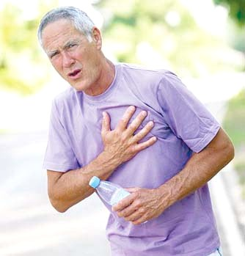
Douleur de l’angine de poitrine

Slide 11
Principaux signes fonctionnels
Douleur pleurale:
point de côté unilatéral,
apparition ou augmentation à l’inspiration profonde et à la toux

Slide 12
Principaux signes fonctionnels
Douleur ulcéreuse:
siège à l’épigastre
sans irradiation,
à type de crampe,
postprandiale,
calmée par les aliments
périodique.

Slide 13
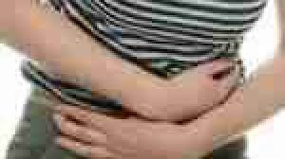
Douleur ulcéreuse

Slide 14
Principaux signes fonctionnels
Douleur de la colique néphrétique:
douleur lombaire haute,
unilatérale,
irradiant vers le bas et en avant
accompagnée de signes urinaires

Slide 15
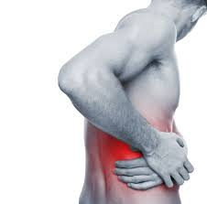
Douleur de la colique néphrétique

Slide 16
Principaux signes fonctionnels
Douleur de la colique hépatique:
douleur épigastrique ou dans l’hypochondre droit,
irradiant dans l’épaule et l’omoplate droite,
à type de torsion,
violente entrainant une inhibition respiratoire

Slide 17
Douleur de la colique hépatique

Slide 18
Signes généraux
Manifestations témoignant du retentissement de la maladie sur l’ensemble de l’organisme sans aucune caractéristique d’organe.
Fièvre
Fatigue ou asthénie
Anorexie
Amaigrissement
L’association asthénie, anorexie et amaigrissement définie l’altération de l’état général

Slide 19
Signes physiques
Signes constatés par le médecin lors de l’examen du patient (examen physique)
Sont classés en quatre familles selon les temps de l’examen physique: inspection, palpation, percussion et auscultation

Slide 20
Signes physiques
Inspection
Anomalies des téguments: pâleur, cyanose (kuanos: bleu), ictère, lésions cutanées
Anomalies de la démarche: troubles neurologiques ou musculaires

Slide 21
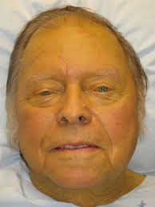
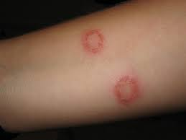
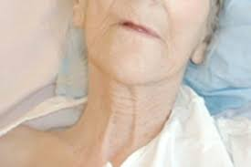
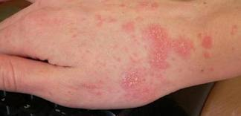
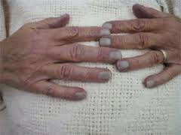
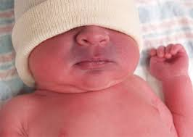
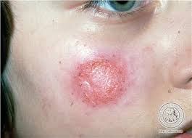
Ictère
Lésions cutanées
Pâleur
Cyanose

Slide 22
Signes physiques
Inspection
Anomalies des téguments: pâleur, cyanose (kuanos: bleu), ictère, lésions cutanées
Anomalies de la démarche: troubles neurologiques ou musculaires

Slide 23
Signes physiques
Palpation
Évaluer la trophicité de la peau et des muscles
Évaluer les différentes organomégalies et leurs caractères (megaleion: grandeur) : gros foie, grosse rate, adénopathies
Existence d’une tuméfaction ou d’une tumeur palpable.
Apprécier l’existence d’une douleur provoquée

Slide 24
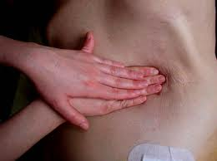
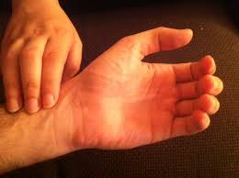
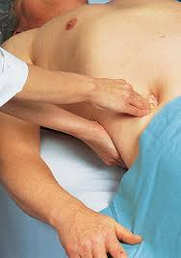
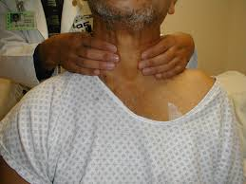
Palpation

Slide 25
Signes physiques
Percussion
Étude du son produit lorsqu’on frappe une partie du corps à l’aide des doigts (percuter le médius de la main gauche appliquée sur la partie examinée par l’index de la main droite

Slide 26
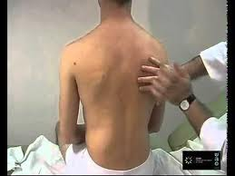
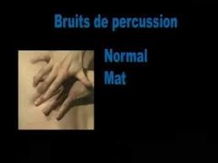
Percussion

Slide 27
Signes physiques
Percussion
Diminution d’une sonorité normale: matité
Apparition anormale d’une sonorité: tympanisme
Apparition anormale d’une matité

Slide 28
Signes physiques
Auscultation
Écoute des bruits de l’intérieur du corps à l’aide d’un stéthoscope
Intéresse poumon, cœur, artères et abdomen

Slide 29
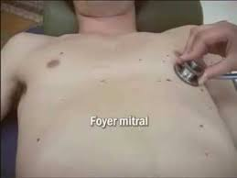
Auscultation pulmonaire
Auscultation cardiaque

Slide 30
Conclusion
L’ensembles des informations recueillies par le médecin auprès du malade par l’entretien (interrogatoire) et par l’examen physique constituent les signes cliniques qui doivent être complétés par les signes para cliniques (examens complémentaires)

